Slide 1
Портфолио мои успехи в освоении технологии
Иванова Полина
9 "а" класс

Slide 2
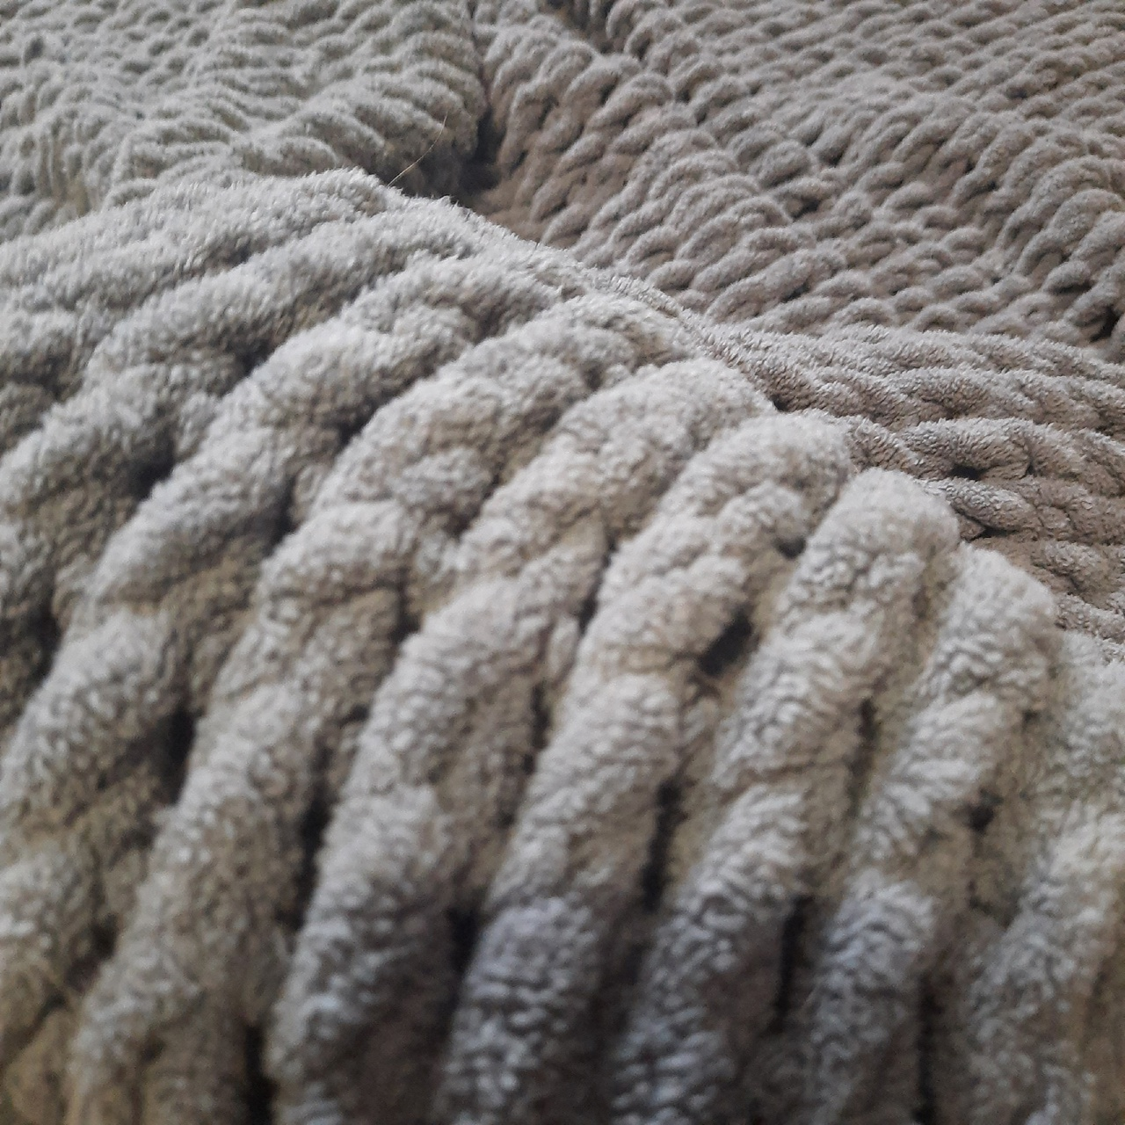
1)Плед

Slide 3
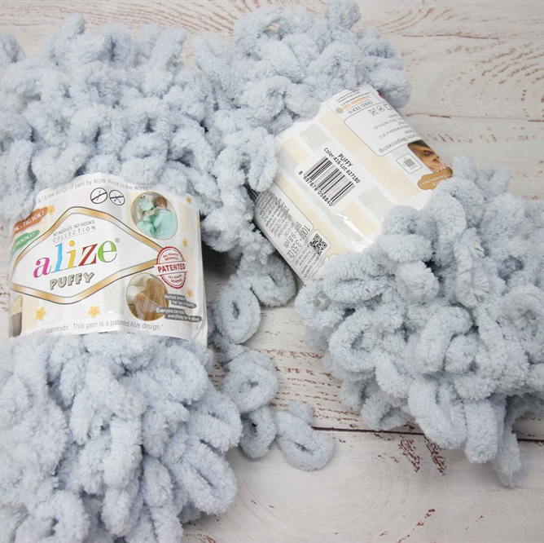
Этот плед был сделан из Alize Puffu.
Чтобы связать этот плед пришлось использовать 10 таких модков пряжи.

Slide 4
Игольница

